Slide 1
Entwicklung des Wohnungsgrundrisses im Geschoßbau

Slide 2
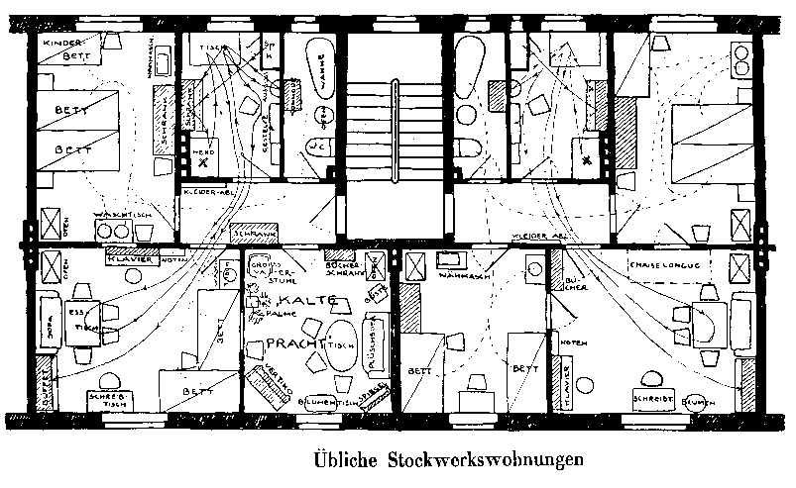
1924
Aneinanderreihung von Zimmern ohne Rücksicht auf die funktionalen Zusammenhänge innerhalb der Wohnung und ohne
Rücksicht auf die Orientierung. “Lediglich die Nähe der Küche oder Wohnküche zum Wohnungseingang hat eine gewisse
funktionale Bedeutung.“ Bad-Küche nebeneinander

Slide 3

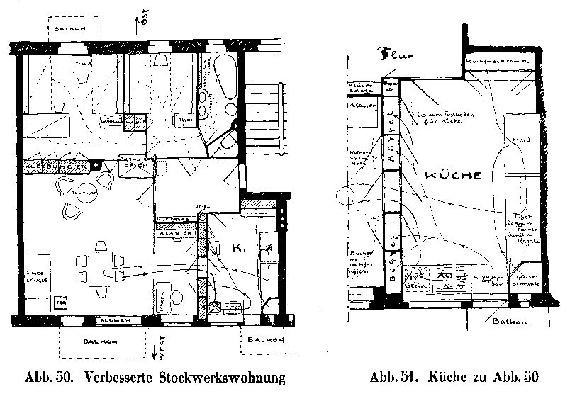
Bruno Taut: alle Schlafräume nach Osten, sowie alle Aufenthaltsräume nach Westen orientiert. kurze Wege, aber Konflikt zwischen funktionalen und technisch-ökonomischen Belangen

Slide 4

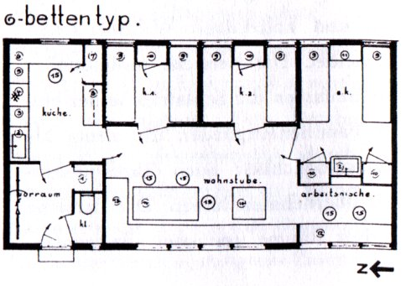
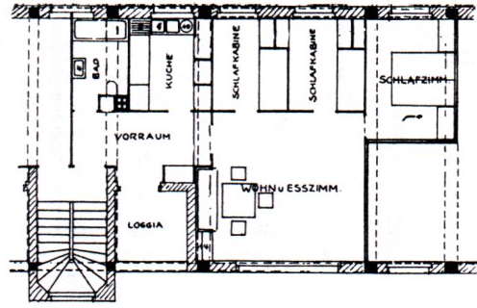
1923 -1926
Ludwig Hilberseimer
Kabinensystem, Wohnung von 4 Betten
Otto Haesler
Kabinengrundriss 6-Bettentyp, Wohnfläche 48,9m2
Funktionale Einheit von Wohn-und Schlafbereich
Der Baseler Hans Schmidt, Anhänger des flurlosen Grundrisses, schreibt in einem Kommentar zum Ausbau des Mietshausblocks auf dem Stuttgarter Weißenhof:
“Die Wohnung soll vor allem einen großen gemeinsamen Wohnraum (chambre commune) erhalten, der möglichste Bewegungsfreiheit erlaubt und in allen Fällen zwei
verschiedenartige Möbelgruppen aufnehmen kann und so die ermüdende Eindeutigkeit des üblichen Esszimmers und Salons zugunsten einer zwangloseren Form
überwindet. Dieser Wohnraum könnte auch den unbeleuchteten Mittelgang in sich aufnehmen, also überflüssig machen, sobald man sich mit der für geschlossene
Haushaltung durchaus annehmbaren Vereinfachung vertraut gemacht hatte, die weniger benutzten Schlafräume direkt vom Wohnraum aus zu betreten...“^{[1]}
^{[1]} Schmidt, Hans, Das Werk 9/27, S.273 übern. aus Faller, Peter, Der Wohnungsgrundriss, Entwicklungslinien 1920-1990, Schlüsselprojekte, Funktionsstudien S.18

Slide 5
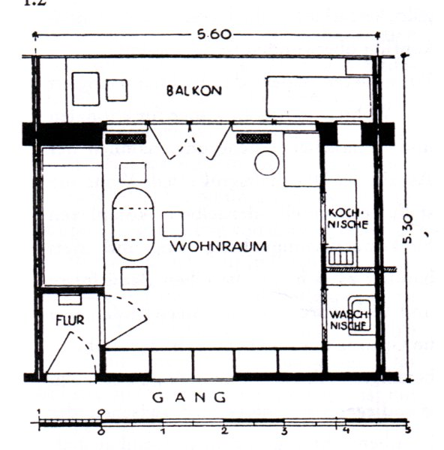
1928 Schütte – Lihotzky, Wohnung für die berufstätige Frau, Ausstellung „Heim und Technik“, München

Slide 6

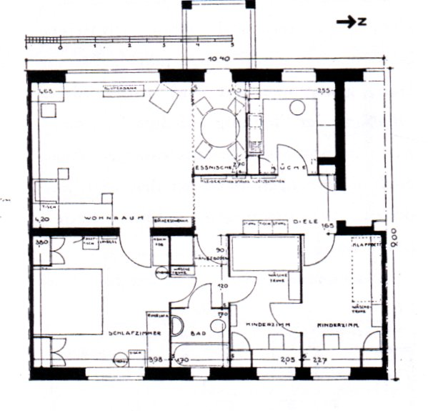
1928 Alexander Klein, Wohnung 76 m2, Ausstellung „Heim und Technik“ München
Funktionale Trennung von Wohn – und Schlafbereich
Alexander Klein verfolgt dieselben Ziele wie Bruno Taut, orientiert Schlafen nach Osten und Wohnen nach Westen und schiebt das Bad zwischen Elternschlafzimmer und Kinderzimmer. Auch er nimmt die Trennung von Küche und Bad in Kauf. Klein verbessert die Lage des Essplatzes, indem er ihn direkt in die Nische zur Küche hin anordnet.

Slide 7
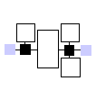
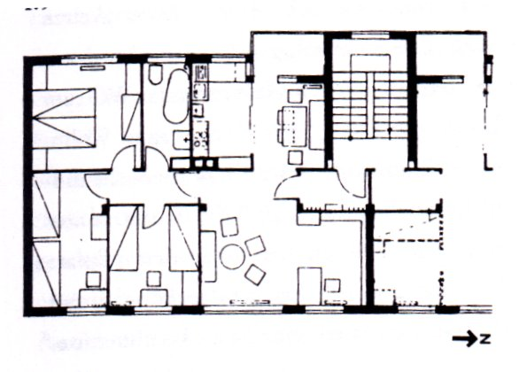
1929 Hans Schuhmacher Berlin Haselhorst,
Hans Schuhmacher entwickelt ähnliche Grundrisse für Berlin Haselhorst. Die beiden Kinderzimmer liegen im Westen, gegenüber von Elternschlafzimmer und Bad. So bildet der Schlafbereich eine Einheit anschließend an den durchgebundenen Wohnbereich. Ein entscheidender Unterschied liegt jedoch in der Erschließung der offenen, dem Essplatz zugewandten Küche über denselben, was eine Zusammenfassung von Küche und Bad und der dafür erforderlichen Installationen ermöglicht. Damit sind funktionale und technisch-ökonomische Belange im Einklang und es wurde hier ein Grundrisstyp entwickelt, der fast 50 Jahre später wieder aufgegriffen wird und noch vielen unserer heutigen Grundrisse zugrunde liegt. Diese Form des „Durchwohnens“ ist in der Baukörpertiefe begrenzt.

Slide 8
Es ist interessant zu beobachten, dass Grundrisse im Laufe der Entwicklung von der frühen Moderne bis heute immer dann eine gewisse Algemeingültigkeit erlangt haben, wenn dieser Grundkonflikt (zwischen technisch ökonomischen und funktionalen Belangen, Anm.) überwunden werden konnte.
Der Verzicht auf bis dahin gültige Prinzipien, wie: Orientierung aller Schlafräume nach Osten, Küchen nur aus dem Eingangsbereich zu erschließen und den Wohnraum als abgeschlossenes Zimmer zu sehen, führte zur Weiterentwicklung des Wohnungsgrundrisses, zur funktionalen und räumlichen Befreiung des Wohnzimmers aus seiner bisherigen Abgeschlossenheit und Introvertiertheit. Peter Faller
^{[1]} Ebd., S.19

Slide 9

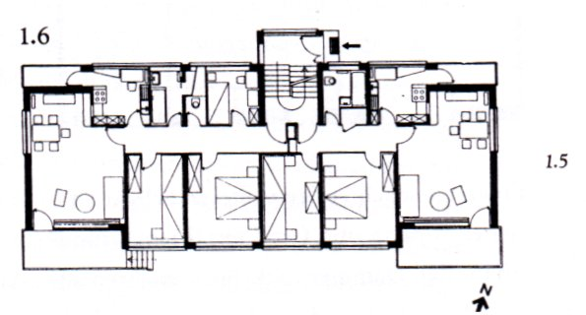
1931 Haefeli, Hubacher, Steiger, Moser, Roth
Zürich/Ch, Neubühl, Werkbundsiedlung, Typ LM
Die Nord-Südorientierung der Wohnung, hatte ebenfalls ihre Anhängerschaft unter den Architekten. Die Anforderung, alle Räume nach Süden zu orientieren, lässt die Möglichkeit, den Wohnraum als Erschließungszone (funktionale Einheit) zu nützen, nicht zu, sondern bedingt eine Gangerschließung. Bei funktionaler Trennung von Wohn- und Schlafbereich und dem Zweispänner als Gebäudeerschließung stellt sich die Frage, ob an den Schlafzimmern vorbei in den Wohnraum geführt wird, oder ob der Wohnraum als Durchgangsraum ausgebildet werden soll.
Die Architekten der Schweizer Werkbundsiedlung auf dem Neubühl bei Zürich entscheiden sich 1932 bei ihrem Typ LM für die Lage des Wohnraums am Ende des Flurs, weil er dort die ganze Wohnungstiefe einnehmen kann, womit die Möglichkeit der Querdurchlüftung gegeben ist - und er dennoch frei ist vom Durchgangsverkehr. Der Nachteil dieser Anordnung ist die eingeschränkte Privatheit der Schlafräume in ihrer Verbindung zum Bad (Abb.). Je mehr Räume, desto länger wird der dunkle Innengang und ab einer bestimmten Wohnungsgröße scheint die Anordnung eines Schlafraumes nach Norden unumgänglich, solange die Wohnung auf einer Geschossebene liegt .

Slide 10
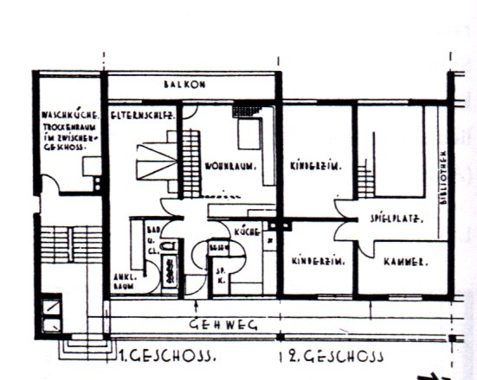
1926 entwickelt Gustav Schaupp ein Konzept für Maisonettewohnungen in Plattenbauweise, wobei er die Geschosse nach ihren Benutzern - Eltern unten, Kinder oben – trennt.
Vom zweigeschossigen Wohnraum aus werden die Kinderzimmer über eine breite Galerie, die als Spielplatz bezeichnet und als Bibliothek weitergeführt wird, erschlossen. Im unteren Geschoss befindet sich auch ein Bad, das durch einen Schrankraum mit dem Elternschlafzimmer verbunden ist. Dieses ist nach Westen, der dem Laubengang abgewandten Seite, orientiert. Bei den Kinderzimmern scheint die Orientierung unwichtig, lediglich die Ausrichtung des größeren Kinderzimmers nach Westen und des kleineren zum Laubengang hin, weist auf eine Bevorzugung der ruhigen Westseite hin (Abb.53).
Um Wohnbauten mit Laubengangerschließung ökonomisch zu gestalten, müssen die Wohnungen möglichst schmal sein.

Slide 11

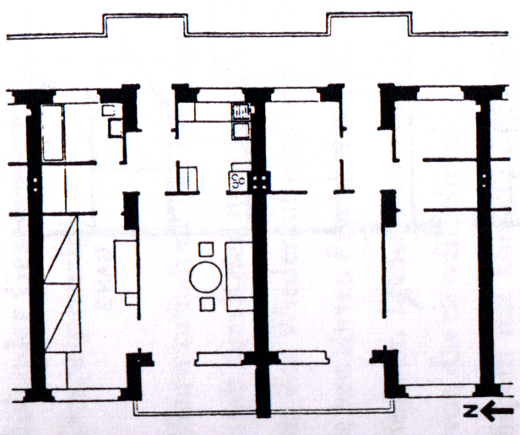
1929 Walter Gropius Dammerstock
Walter Gropius führt dies bei seiner Wohnanlage im Dammerstock soweit, dass er die Betten im Schlafzimmer hintereinander anordnet, um so acht Kleinwohnungen über eine Treppe erschließen zu können.
In diesem Grundriss ist bemerkenswert, dass die Räume jeweils durch zwei Türen erschlossen sind.
An den Laubengang im Osten schließen nur Nebenräume an, alle Aufenthaltsräume sind nach Westen orientiert. Vor den Eingängen verbreitet er den Laubengang nach außen hin.

Slide 12
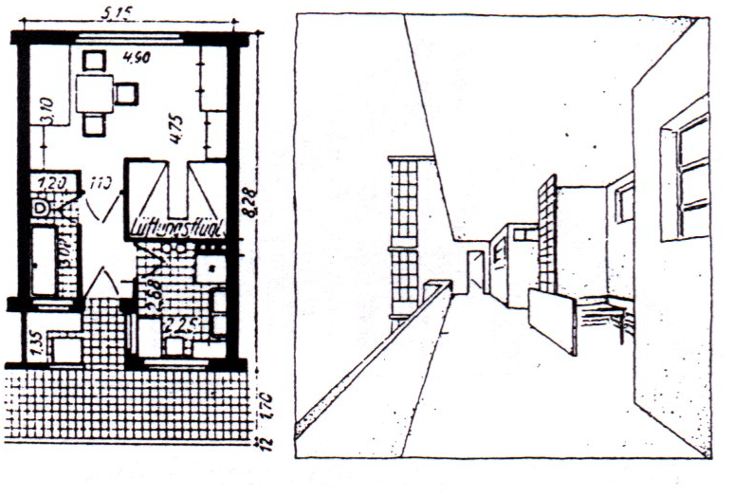
1927 Erwin Gutkind Eingangsnischen auf dem Laubengang
Schon 1927 hatte hier Erwin Gutkind eine bessere Lösung, die damals nicht gebaut wurde aber sehr viel später wieder aufgegriffen wird, nämlich den Laubengang als Kommunikationszone zu stärken, und großzügige Eingangsnischen als Sitzplätze den Wohnungen vorzuschalten. Gutkind wollte so auf den privaten Balkon ganz verzichten.

Slide 13
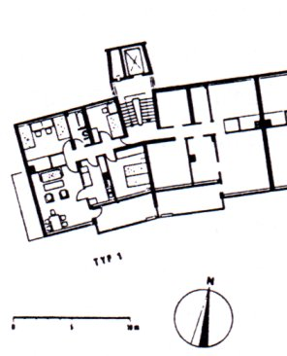
1957 Walter Gropius und TAC,
9-geschossiges Wohnhaus, Berlin, Interbau57
Durch den Ausbruch des 2. Weltkrieges geraten viele bereits gewonnene Erkenntnisse hinsichtlich der Entwicklung des Wohnungsgrundrisses wieder in Vergessenheit und werden erst Jahre nach Kriegsende wieder aufgegriffen.
Im Anschluss an den Krieg beginnt die Entwicklung scheinbar von vorne, Innenflur und abgeschlossenes Wohnzimmer tauchen wieder auf, vielleicht um bei Platzmangel alle Räume als Schlafzimmer benutzen zu können.
Damit sind wir bei dem auch heute oft verwendeten und beliebten Schlagwort der Nutzungsneutralität.
Notes:
Durch den Ausbruch des 2. Weltkrieges geraten viele bereits gewonnene Erkenntnisse hinsichtlich der Entwicklung des Wohnungsgrundrisses wieder in Vergessenheit und werden erst Jahre nach Kriegsende wieder aufgegriffen.
Im Anschluss an den Krieg beginnt die Entwicklung scheinbar von vorne, Innenflur und abgeschlossenes Wohnzimmer tauchen wieder auf, vielleicht um bei Platzmangel alle Räume als Schlafzimmer benutzen zu können. Damit sind wir bei dem auch heute oft verwendeten und beliebten Schlagwort der Nutzungsneutralität, ein wichtiges Kriterium im später noch näher erläuterten Schweizer Wohnungsbewertungssystem 2000 .
Abb.66 1957 Walter Gropius und TAC, 9-geschossiges Wohnhaus, Berlin, Interbau57
Der Begriff „Nutzungsneutralität“ taucht bereits im Ausstellungskatalog der Interbau in Berlin 1957 als Begründung für den Innenflur des von Walter Gropius und TAC entworfenen Grundrisses für ein neungeschoßiges Wohnhaus, einem Zweispänner mit Nord-Süd-orientierten Wohnungen, auf.
Die Anordnung von zwei Räumen nach Norden bedingt aber in jedem Fall die Nordorientierung eines Kinderzimmers, wobei der Einrichtungsvorschlag sogar so aussieht, dass beide Nordzimmer als Kinderzimmer verwendet werden, und das Elternschlafzimmer nach Süden ausgerichtet ist!
Der Nachteil der eingeschränkten Privatheit der Schlafräume in ihrer Verbindung zum Bad ist hier ebenso gegeben, wie die unwirtschaftliche Trennung von Küche und Bad (Abb.66).
Abb. 67 1957 Jaenecke und Samuelson, Berlin Interbau 57, 10-geschoßiges Wohnhaus
Die in den 20-er Jahren angestrebten Ziele wie „richtige“ Orientierung, funktionale Zusammenhänge, kurze, sich nicht kreuzende Wege, technisch-ökonomische Belange scheinen für viele Architekten der 50-er und 60-er Jahre kein Anliegen mehr zu sein.

Slide 14
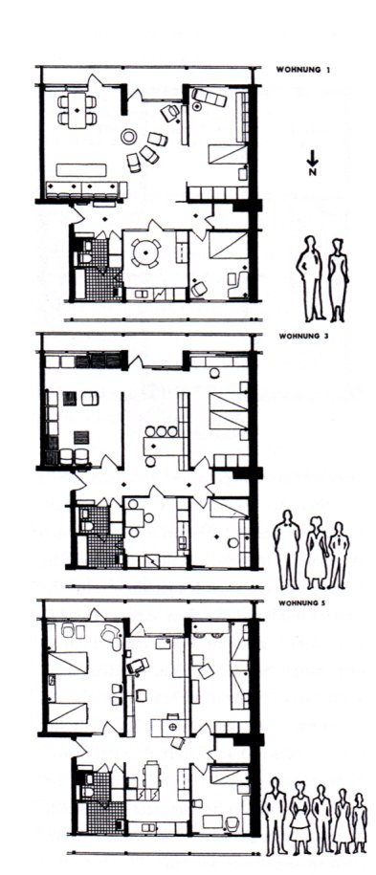
Jaenecke und Samuelson
Berliner Interbau 1957 Allraumwohnungen für ein 10-geschoßiges Wohnhaus,
Vorläufer des nutzungsneutralen Grundrisses
Die Nutzungsneutralität beschränkt sich aber eigentlich auf den großen Wohnraum, der in Wohn- und Essraum geteilt werden kann, oder, durch den Verzicht auf einen eigenen Essraum, in Wohn -und Schlafzimmer für 2 zusätzliche Personen. Durch Öffnen der Küche zum jetzt kleineren Wohnraum entsteht allerdings wieder ein großzügiger durchgebundener Wohn-Essbereich. Die anderen beiden Zimmer bleiben Schlafzimmer, wobei eines davon so groß konzipiert ist, dass es ebenfalls von 2 Personen als Schlafzimmer genutzt werden kann.
Einige der vorhin beschriebenen Ziele sind jedoch nicht erfüllt:
Das „gefangene“ Bad ist nicht den Schlafräumen zugeordnet, und nur durch Küche oder WC begehbar. Durch Vermischung der Wohn- und Schlafbereiche entstehen wieder lange, sich kreuzende Wege.
Notes:
Eine Ausnahme in dieser Hinsicht sind Jaenecke und Samuelson, die auf der Berliner Interbau 1957 ihre Allraumwohnungen, typische Vorläufer des nutzungsneutralen Grundrisses, präsentieren.[1](Abb.67).
Die Nutzungsneutralität beschränkt sich aber eigentlich auf den großen Wohnraum, der in Wohn- und Essraum geteilt werden kann, oder, durch den Verzicht auf einen eigenen Essraum, in Wohn -und Schlafzimmer für 2 zusätzliche Personen. Durch Öffnen der Küche zum jetzt kleineren Wohnraum entsteht allerdings wieder ein großzügiger durchgebundener Wohn-Essbereich. Die anderen beiden Zimmer bleiben Schlafzimmer, wobei eines davon so groß konzipiert ist, dass es ebenfalls von 2 Personen als Schlafzimmer genutzt werden kann.
Einige der vorhin beschriebenen Ziele sind jedoch nicht erfüllt:
Das „gefangene“ Bad ist nicht den Schlafräumen zugeordnet, und nur durch Küche oder WC begehbar. Durch Vermischung der Wohn- und Schlafbereiche entstehen wieder lange, sich kreuzende Wege.
Die Anordnung des kleineren Schlafzimmers nach Norden bedingt bei einer mehrköpfigen Familie dessen Nutzung als Kinderzimmer.
Zu diesem Zeitpunkt, Ende der 50-er Jahre, werden Normen für Schachtentlüftungen und Sammelschachtanlagen entwickelt, die eine Verlegung der Bäder und WCs nach innen ermöglichen, was wiederum eine größere Gebäudetiefe, von 10 Meter auf 15 Meter zulässt. Dadurch werden die Grundrisse mehr tief als breit, es erfolgt praktisch eine Drehung der Wohnungsachse um 90°. Der Eingang liegt nicht mehr an der Schmalseite des Grundrisses, sondern erschließt die Wohnung in der Mitte.
Abb. 68 1952 Le Corbusier Unité d’Habitation
Solche Gebäudetiefen können nur bei Ost-West-Orientierung sinnvoll genutzt werden, wenn die Schlafräume nach Osten, und die Wohnräume nach Westen orientiert werden, wobei die Problematik des Kinderzimmers im Osten bereits angesprochen wurde (s.o.).
Wie schmal und tief Wohnungsgrundrisse werden können, führt Le Corbusier schon 1952 bei seiner Unité d’Habitation in Marseille vor. Von einem Innengang aus werden jeweils 2 Maisonetten erschlossen, wobei eine über dem Gang, die andere unter dem Gang durchbindet. An die zweigeschoßige Fassade schließt innen ein ebenso hoher Luftraum, außen eine Loggia an. Durch die gespiegelte Anordnung ist eine Wohnung mehr nach Westen, die andere mehr nach Osten orientiert.
Die übereinandergestapelten "Einfamilienhäuser" zusammen mit den Gemeinschaftseinrichtungen umgeben von großen Grünflächen bilden die sogenannte „vertikale Gartenstadt“(Abb.68).
Abb.69 1957 Bakema und van den Broek
Bakema und van den Broek stellen auf der Interbau Berlin 1957 ein 16-geschossiges Hochhaus mit Split- Level- Wohnungen vor, ein Grenzfall zwischen Maisonettewohnungen und eingeschossigen Stockwerkswohnungen (Abb.69).
Durch die halbgeschossige Versetzung entsteht eine klare Trennung zwischen einem nach Westen orientierten Wohnbereich, und einem nach Osten orientierten Schlafbereich.
Abb. 70 1957 Gustav Hassenpflug, 16-geschossiges Wohnhaus auf der Interbau 57
Im Sinne der Wirtschaftlichkeit wird versucht, möglichst viele Wohnungen mit einem Stiegenhaus zu erschließen. Schon am Ende der 50er Jahre entstehen Drei-, Vier-, ja sogar Fünfspänner um ein zentrales Stiegenhaus, wie das 16-geschossige Wohnhaus von Gustav Hassenpflug, auf der Interbau 57 in Berlin ausgestellt -, zeigt (Abb. 70). Es ist eines von vielen punktartigen Hochhäusern, die um diese Zeit entstehen. Lange dunkle Gänge rund ums Stiegenhaus sind notwendig, um so viele Wohnungen zu erschließen. Aus dieser dunklen Innengangerschließung gelangt man in ein minimal dimensioniertes dunkles unbelüftbares Vorzimmer, von dem aus Küche, WC und Wohnraum erschlossen werden. Alle Wohnräume sind nur einseitig orientiert, zwei von fünf nach Osten, außerdem ist ihnen eine Loggia vorgelagert, was die Besonnungszeit noch vermindert. Die Wohnungen sind über Eck orientiert, es ist keine Querdurchlüftung möglich, eine Wohneinheit ist fast ausschließlich nach Norden und Osten ausgerichtet, lediglich für ein Schlafzimmer (Kinderzimmer) wird versucht, durch den Rücksprung des Stiegenhauses etwas Licht von Westen zu bekommen. Keines der beiden Schlafzimmer scheint gut geeignet, die nötige Möblierung für ein Elternschlafzimmer aufnehmen zu können (Abb 70).
Der Grundrisstyp mit Nachtjackenerschliessung und dem durchgängigen Wohnraum setzt sich hier und vielerorts durch.
[1]Ebd., S.34 f

Slide 15
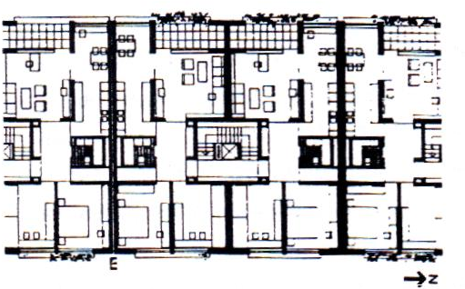
1963-68 Werkgemeinschaft Karlsruhe, Baumgarten – Siedlung in Karlsruhe -Rüppur
Ende der 50-er Jahre, werden Normen für Schachtentlüftungen und Sammelschachtanlagen entwickelt, die eine Verlegung der Bäder und WCs nach innen ermöglichen, was wiederum eine größere Gebäudetiefe, von 10 Meter auf 15 Meter zulässt. Von da an ist es kein Problem mehr, auch bei großen Baukörpertiefen die Installationsräume den dementsprechenden Bereichen zuzuordnen: Bad zu den Schlafräumen, WC in den Eingangsbereich, Küche zum Wohnraum, wobei diese zumindest über den Essplatz natürlich belichtet und belüftet werden muss.

Slide 16
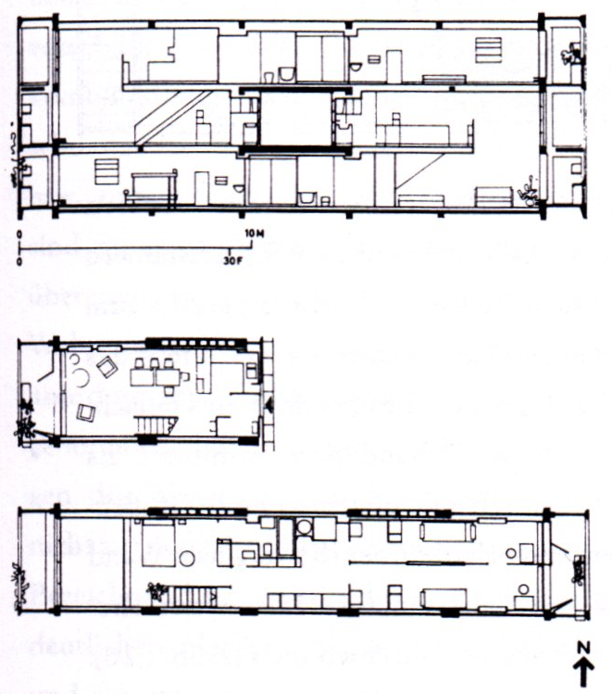
Die Möglichkeit der Verlegung der Bäder und WCs nach innen läßt eine größere Gebäudetiefe zu. Dadurch werden die Grundrisse mehr tief als breit, es erfolgt praktisch eine Drehung der Wohnungsachse um 90°. Der Eingang liegt nicht mehr an der Schmalseite des Grundrisses, sondern erschließt die Wohnung in der Mitte.
Solche Gebäudetiefen können nur bei Ost-West-Orientierung sinnvoll genutzt werden.
Unité d’Habitation in Marseille, Le Corbusier 1952
Von einem Innengang aus werden jeweils 2 Maisonetten erschlossen, wobei eine über dem Gang, die andere unter dem Gang durchbindet. An die zweigeschoßige Fassade schließt innen ein ebenso hoher Luftraum, außen eine Loggia an. Durch die gespiegelte Anordnung ist eine Wohnung mehr nach Westen, die andere mehr nach Osten orientiert.
Die übereinandergestapelten "Einfamilienhäuser" zusammen mit den Gemeinschaftseinrichtungen umgeben von großen Grünflächen bilden die sogenannte „vertikale Gartenstadt“.

Slide 17

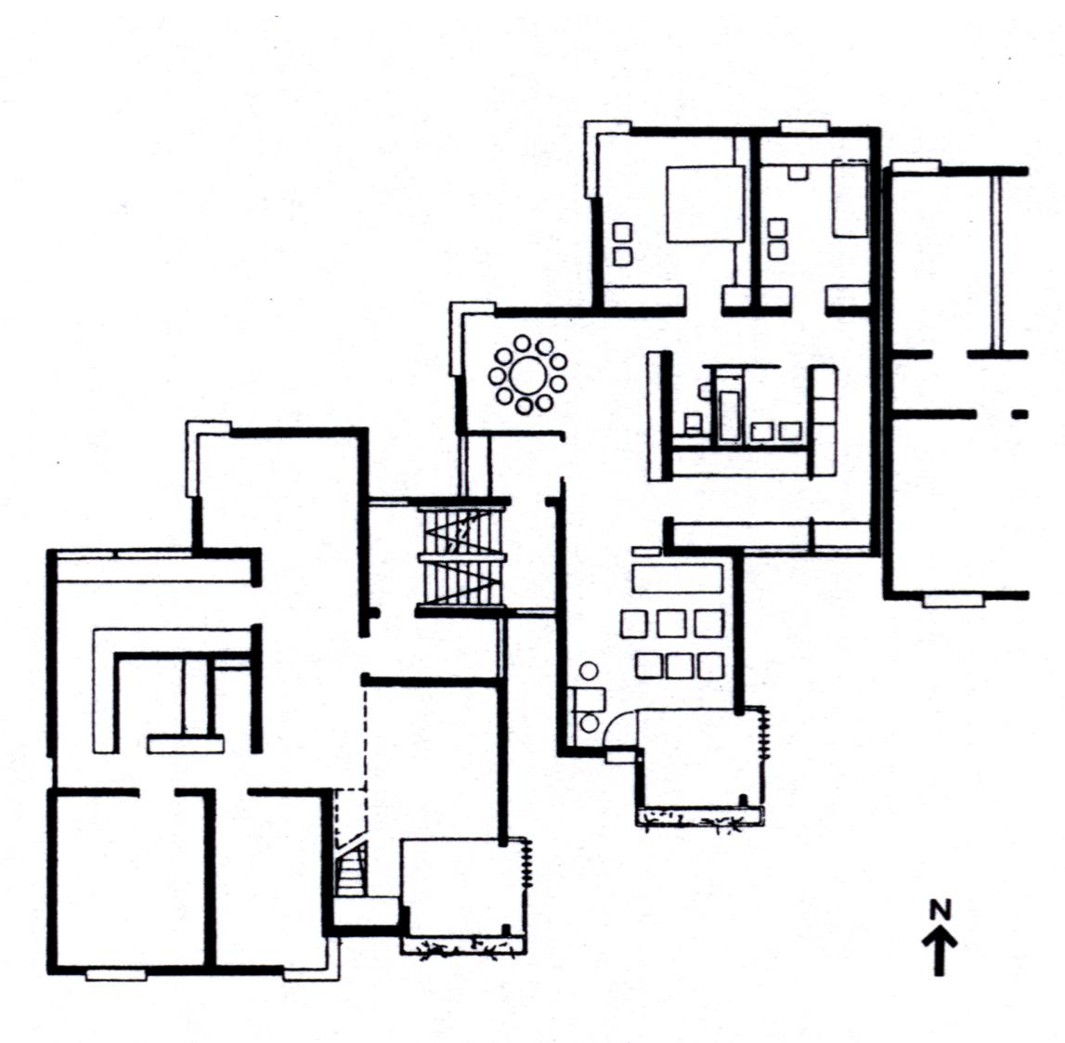
Die Zusammenfassung von Bad, WC und Küchenzeile zu einem Installationsblock, der frei in einen Raum gestellt wird, und so rundherum unterschiedlich nutzbare Räume entstehen lässt: einen Erschließungsgang für die Schlafräume, und damit einen ungestörten Badzugang, einen Schrankraum und den Küchenbereich, stellt einen neuen Grundrisstypus dar
Esslingen, Kornhalde 1967-70 Raichle, Götz

Slide 18

Aufstellung einer Grundrisstypologie für die Geschosswohnung
Funktionaler Zusammenhang
A. Funktionale Durchmischung
Überlagerung des kollektiven und des individuellen Wohnbereiches
B. Funktionale Trennung
Trennung von kollektivem und individuellem Wohnbereich
Erschließung innerhalb der Wohnung
1. Lineare Erschließung:
Wohnraum als Erschließungszone Gang als Erschließungselement
2. Zentrale Erschließung:
Erschließungszone als Kern Zwei Erschließungskerne
„Nachtjackenerschließung" Wohnzimmer durchgängig
3. Installationsräume als Kernzone
Legende
Erschließung
Installationsräumeräume
Aufenthaltsräume

Slide 19
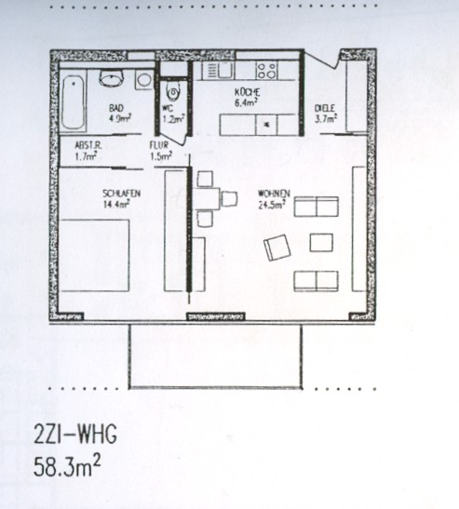
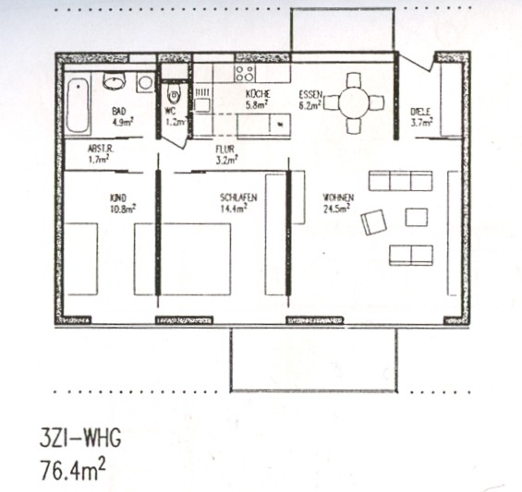
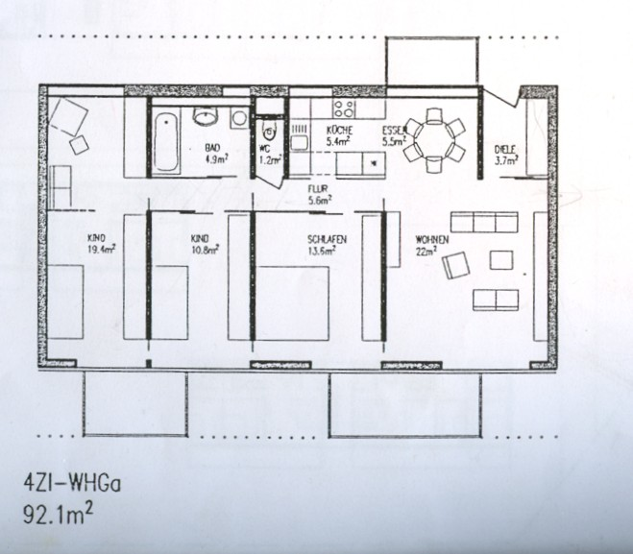
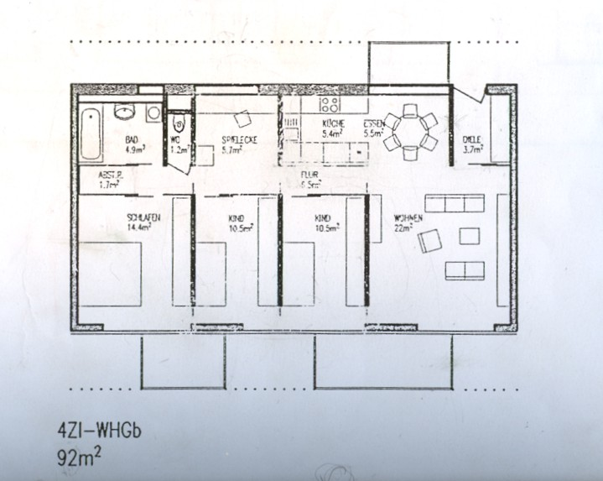
Solo Ost Deutschlandsberg, Helmut Zieseritsch 1997

Slide 20
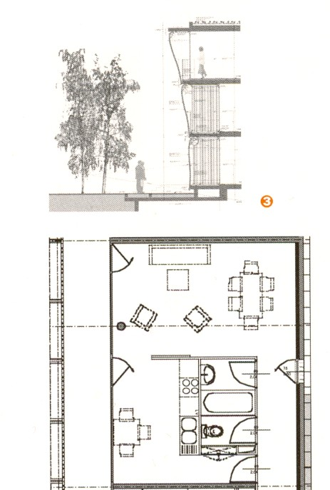
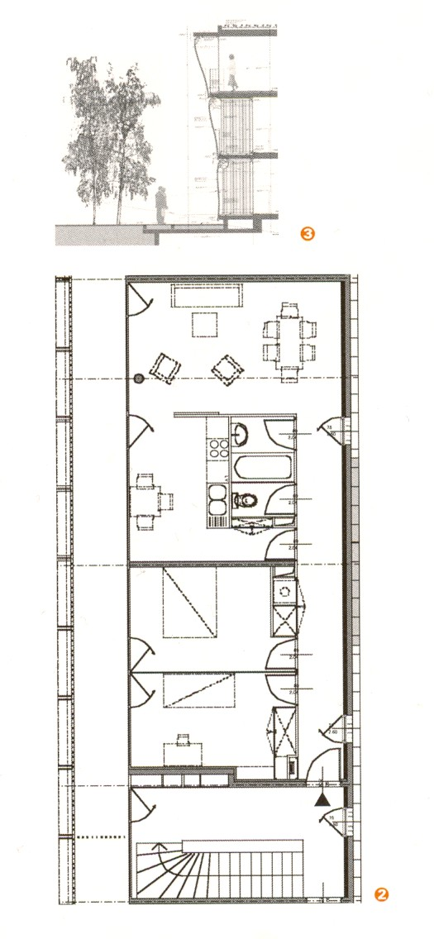
Herzog & de Meuron 2000 Basel

